Slide 1

Aplicación móvil para el registro
Y lectura de comics-mangas
Integrantes:
Daniel Gonzalez Franco
Jesus Delgado Castillo

Slide 2

Descripción
El proyecto consiste en el desarrollo de un móvil para la para el registro y lectura de comics. La aplicación se podrá conectar a al api de mangadex y se podrá tener acceso a diferentes títulos.
Esta aplicación permitirá La creación de cuentas donde cada usuario será capaz de guardar los comics que este leyendo organizarlo en sus favoritos. Además, el usuario podrá leerlos desde la misma aplicación.

Slide 3
Planteamiento del problema
NerdCrew, una empresa dedicada a la venta de diferentes artículos dentro de la cultura “nerd” de todo tipo, la empresa quiere que realicemos una aplicación de comics con su nombre para darle más popularidad a su marca. Con esta aplicación les gustaría estar en mayor contacto con su clientela y poder ver que mangas son mas populares para hacer productos de esta franquicia y así incrementar ventas.

Slide 4

Objetivo General
La finalidad del proyecto es realizar una aplicación móvil para la empresa “NerdCrew”, En el cual se podrá registrar y leer mangas.

Slide 5
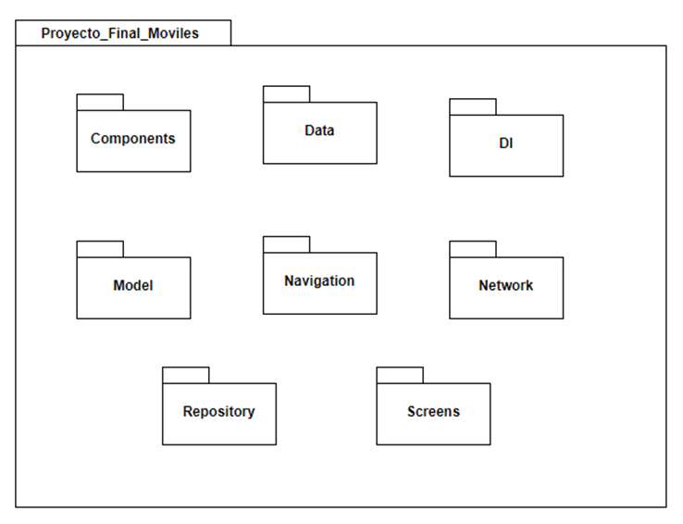
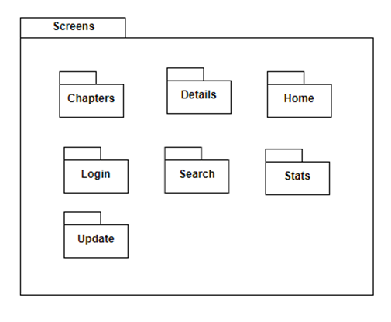
Diagrama de Paquetes

Slide 6
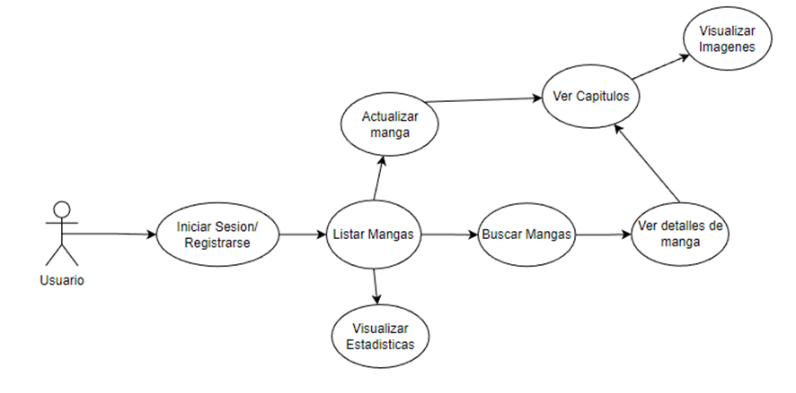
Diagrama de casos de Uso

Slide 7
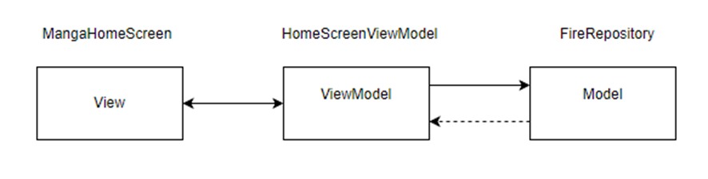
Análisis de objetos: Listar Mangas

Slide 8
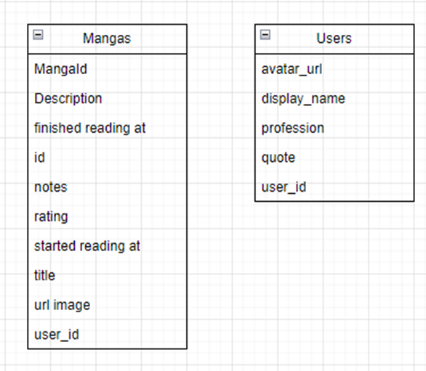
Diagrama de base de datos (no relacional)

Slide 9
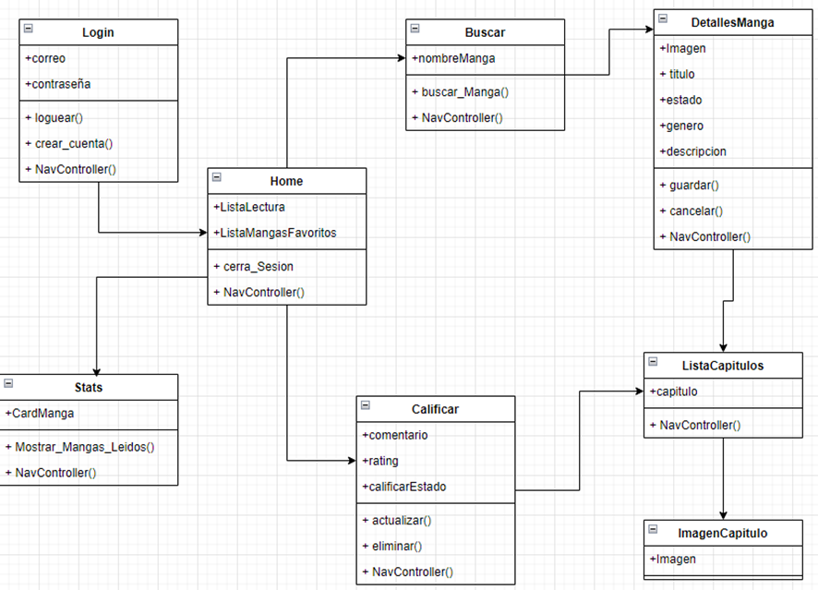
Diagrama de Clases

Slide 10
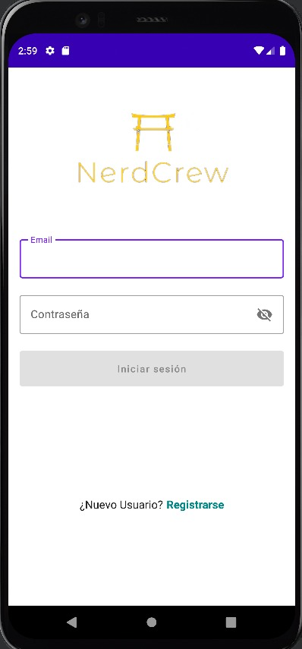
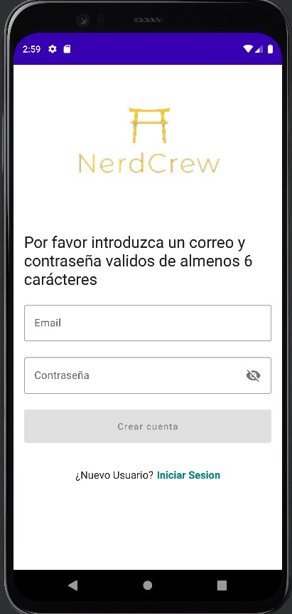
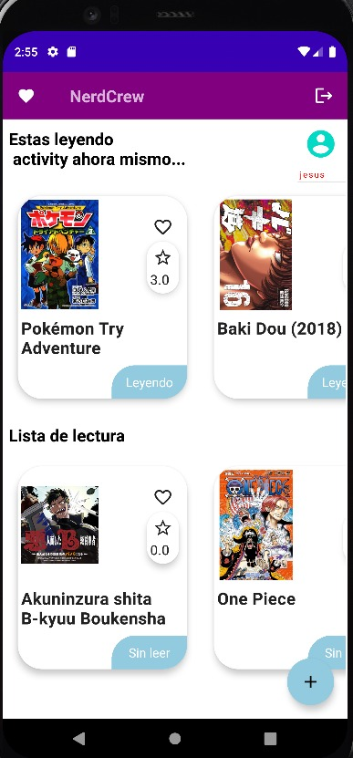

Slide 11
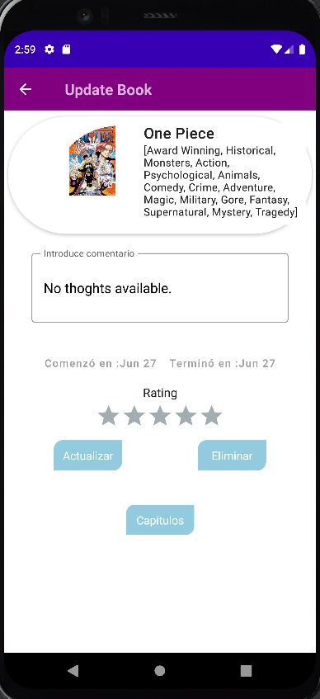
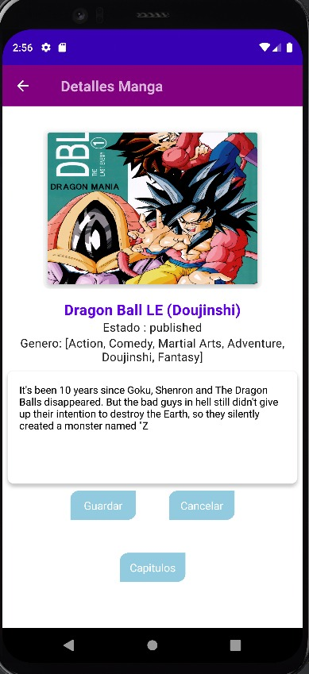
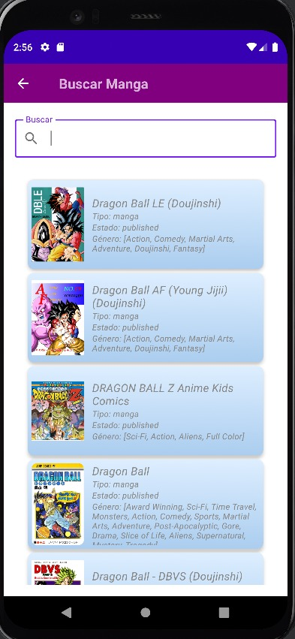

Slide 12
